Slide 1


台灣鋼聯股份有限公司
2025年資安改善執行項目
年度 KPI：重大資安事件 0 件
2025年7月8日

Slide 2

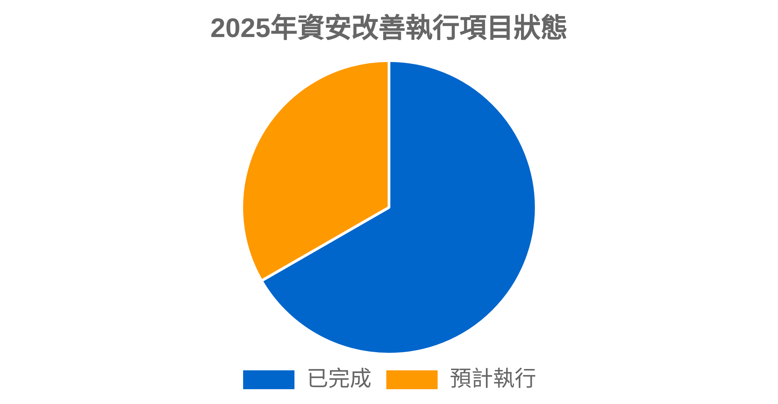












資安改善執行項目概況
已完成項目
社交工程演練服務
核心系統弱點掃瞄
主機房備支援機房核心交換器更新10G
防毒軟體更換疊加EDR功能
CDN內容傳遞網路
公司對外網站滲透測試EIP電子簽核系統
執行項目統計
預計執行項目
已完成項目：6項 (67%)
建置資通安全威脅偵測管理(SOC)監控服務
預計執行項目：3項 (33%)
虛擬系統主機汰舊換新且建置備援機制
總計：9項資安改善項目
對子公司站台對站台VPN設備更新

Slide 3
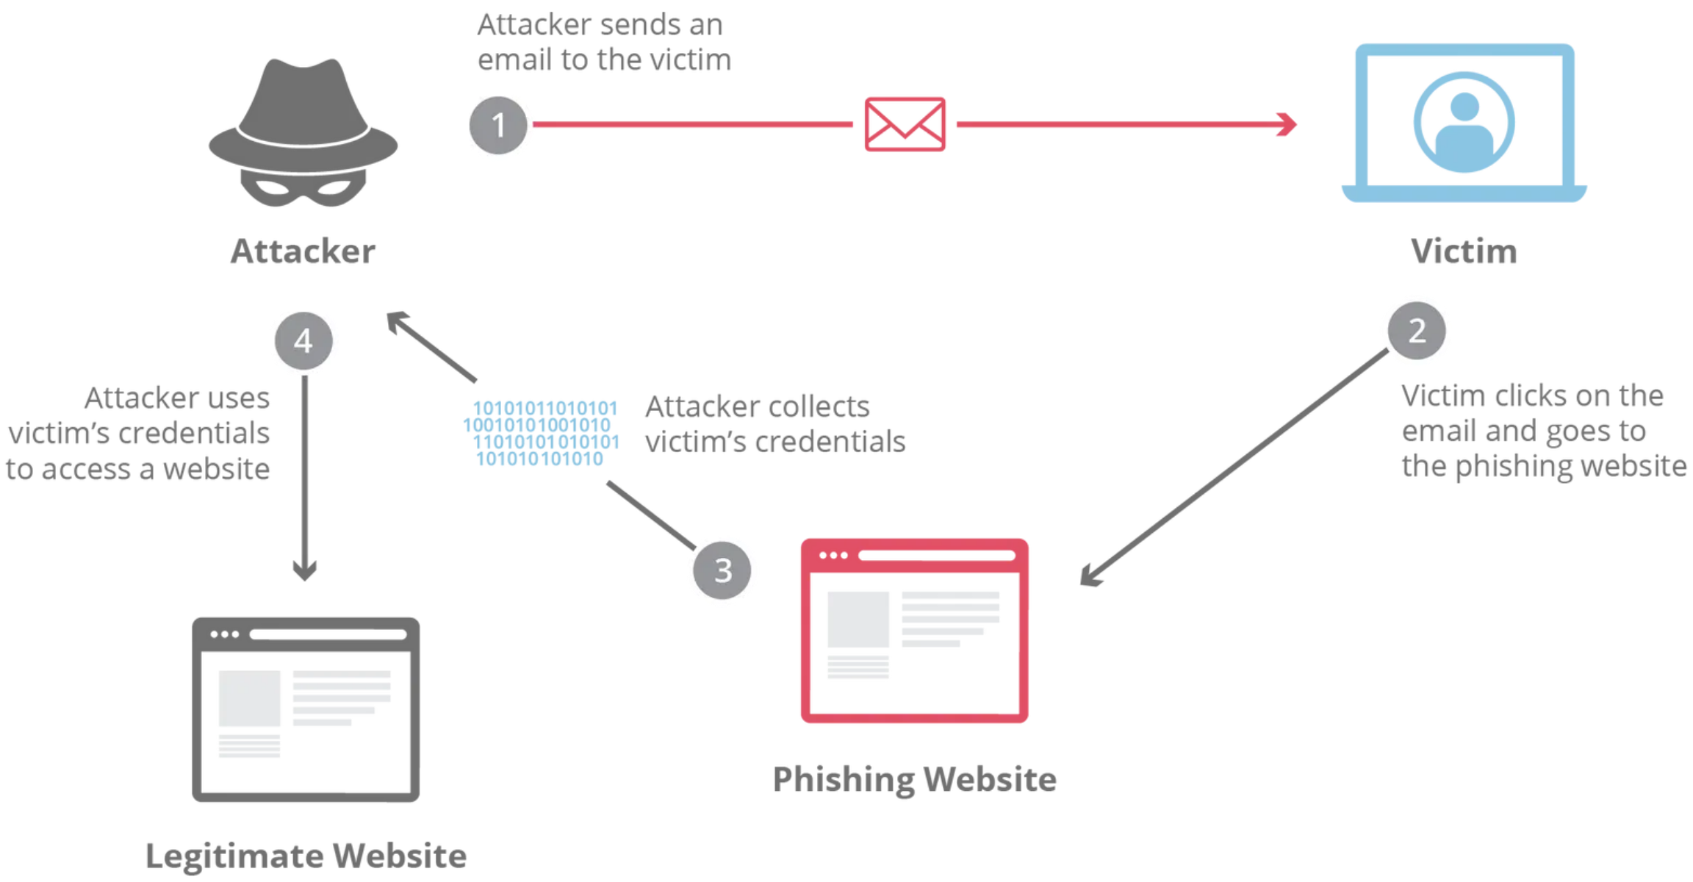







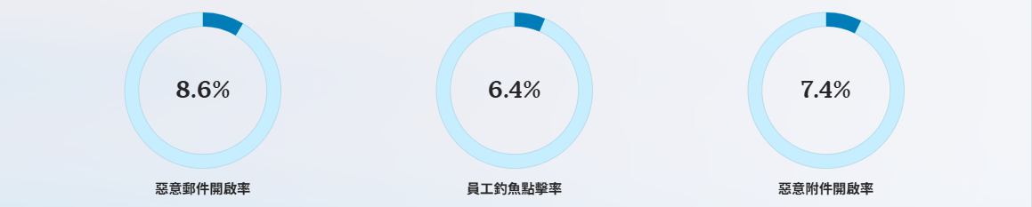




社交工程演練服務
演練方式
模擬釣魚郵件發送至員工信箱
追蹤員工點擊可疑連結的行為
記錄開啟可疑附件的情況
統計分析演練結果並提出改善建議
演練統計結果與措施
惡意郵件開啟率為8.6%, 點選率為6.4%, 惡意附件開啟率為7.4
執行狀態：已完成
測試對象:81個使用者電子郵件帳號。總發信量:243封社交工程演練郵件
透過社交工程演練，提升員工資安意識，降低人為安全風險。
已針對員工(包含全部已開啟釣魚信件者)做實體教育訓練
演練目的
建議每半年進行一次社交工程演練
評估員工對釣魚郵件的警覺性
降低企業資安事件發生機率
提升員工資安意識與防護能力

Slide 4




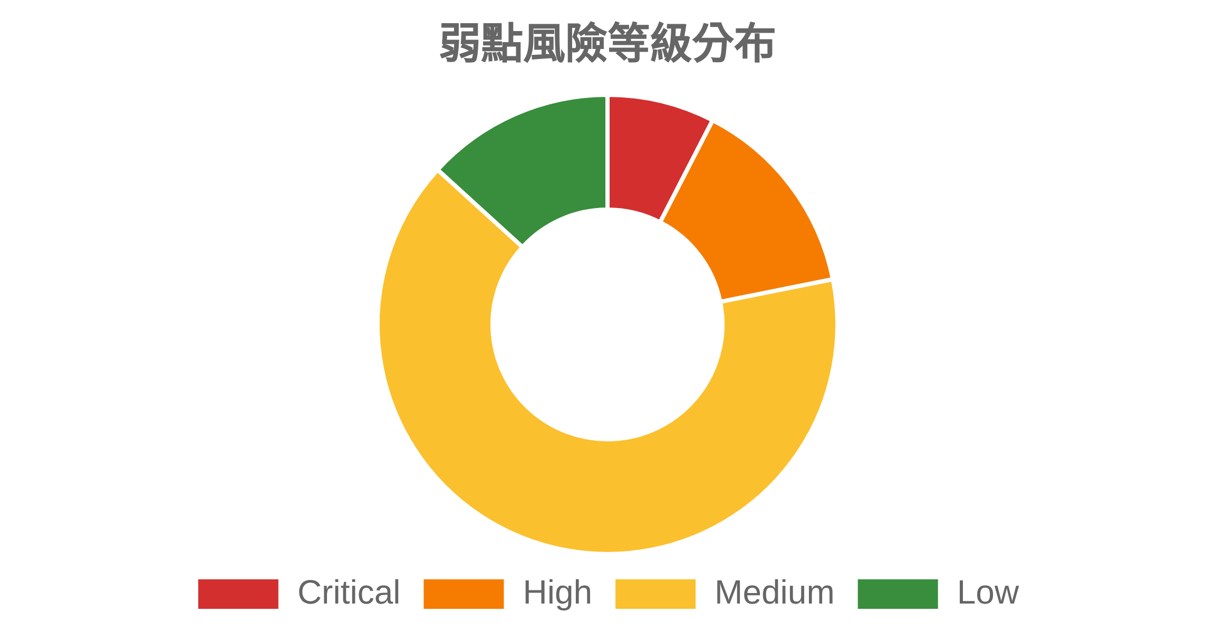




核心系統弱點掃描結果
主要弱點類型
掃描概況
掃描日期：2025年5月8日
ESXi多重弱點 (VMSA-2022-0004)
掃描範圍：41個IP位址（實際掃描39台）
SNMP預設社群名稱 (public)
掃描工具：Tenable Nessus Pro
SSL中等強度加密套件 (SWEET32)
IPMI v2.0密碼雜湊洩漏
VMware vCenter Server SSRF弱點 (VMSA-2022-0018)
Critical (嚴重)
：36個
iSCSI未驗證目標偵測
High (高風險)
：68個
弱點掃描建議
Medium (中風險)
：309個
優先修補Critical和High風險等級弱點
Low (低風險)
：63個
更新ESXi和vCenter Server至最新版本 (評估中)
建立定期弱點掃描和修補機制

Slide 5
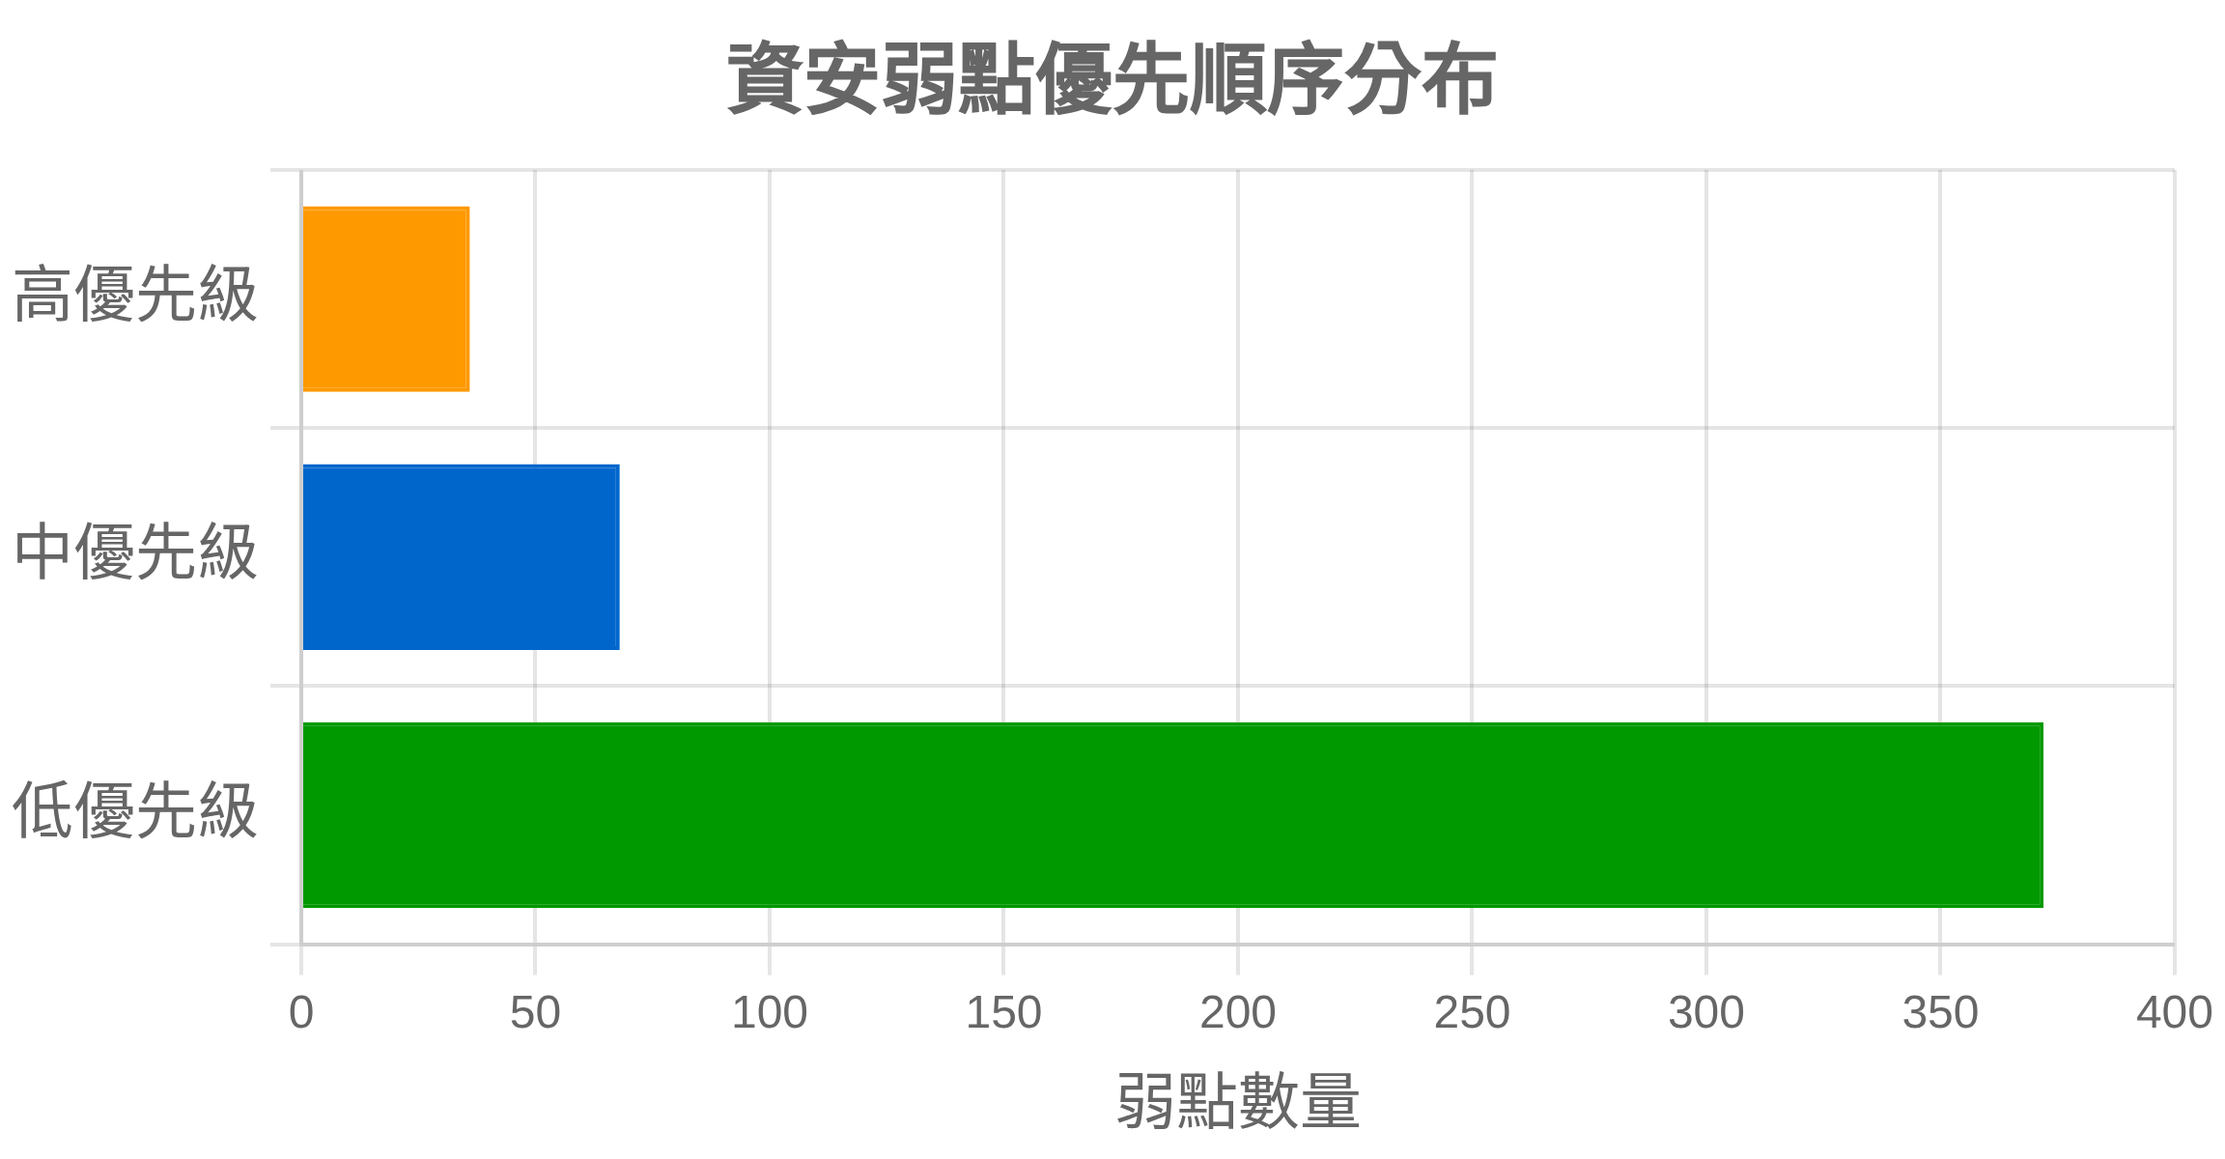

資安改善計畫
短期改善行動 (1-3個月)
立即修補36+68個Critical、High級別弱點
預計7月底前進行復掃
中、長期改善行動 (3-12個月)
完成SOC監控服務建置
執行虛擬系統主機汰舊換新
改善計畫優先順序
建立定期弱點掃描機制
建立資安事件回應流程
高優先級：
修補Critical級別弱點，更新ESXi和vCenter Server
定期進行社交工程演練
中優先級：
強化網路設備安全配置，變更SNMP預設社群名稱
持續監控和評估資安風險
低優先級：
建立定期弱點掃描機制，強化SSL加密配置

Slide 6





SOC監控服務建置規劃
SOC監控範圍
網路流量監控與異常行為偵測
伺服器與端點設備安全監控
資料庫與應用程式安全監控
使用者行為分析與異常偵測
建置時程規劃
1
需求分析與規劃 (3個月)
執行狀態：預計執行
2
基礎設施建置 (3個月)
建置資通安全威脅偵測管理(SOC)監控服務，提供全面性資安監控與防護
3
系統整合與調校 (1個月)
4
試運行與優化 (1個月)
SOC服務效益
5
正式上線與持續維運
提供事前威脅的預警情報，降低資安風險
預估完成時間
事中威脅的即時告警，縮短反應時間
2025年第四季~2026年第二季完成建置
事後威脅的分析建議，強化防禦能力
有效管理各種資安警訊，專注處理重要風險

Slide 7




結論與展望
資安改善的重要性
透過全面的資安改善計畫，我們能夠有效降低資安風險，保護企業重要資產，確保業務持續運行。 資安不僅是IT部門的責任，而是全公司共同的使命，需要持續投入資源和關注。
全面防護
持續改進
全員參與
從技術、流程到人員，建立多層次的資安防護體系，全面提升企業資安韌性。
資安是持續進行的過程，需要定期評估、監控和更新，以應對不斷演變的威脅。
提升全體員工的資安意識和技能，建立資安文化，是成功資安策略的關鍵。
謝謝您的關注！

